Slide 1
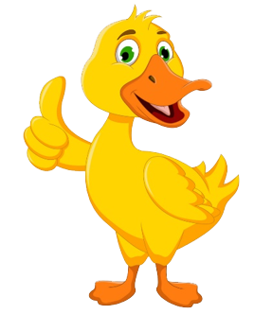
Mutmachmom
Mutmachmomente
Zur Verfügung gestellt von G. Wedel

Slide 2
Hallo,
ich heiße Mom rl,
also richtig geschrieben: MomENTErl.
Ich will dir heute zeigen, was uns Mut machen kann!
Bild Ente immer © clipart

Slide 3
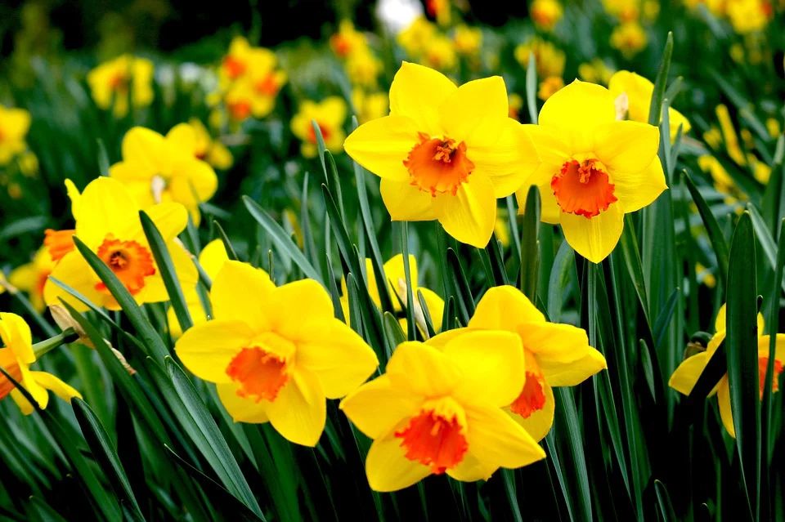
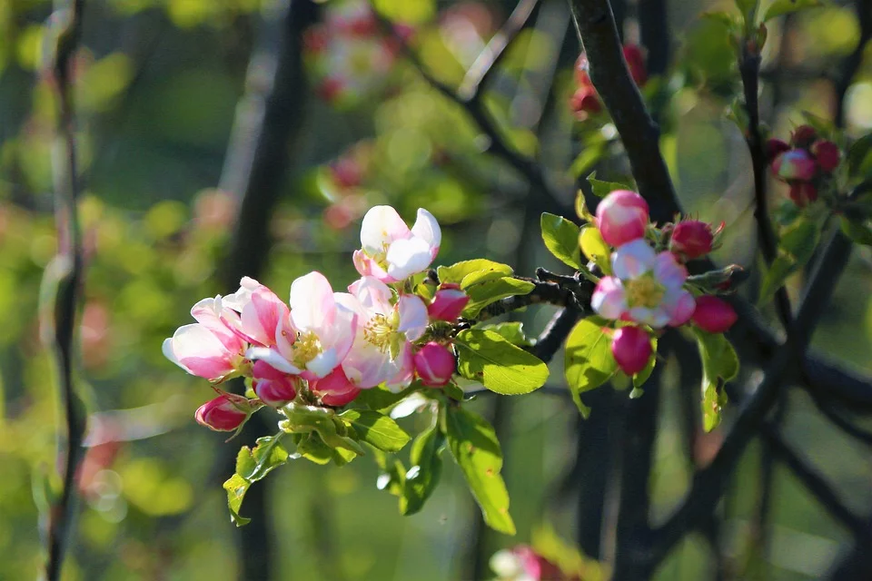
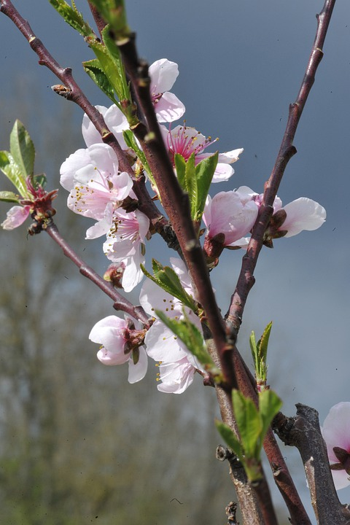
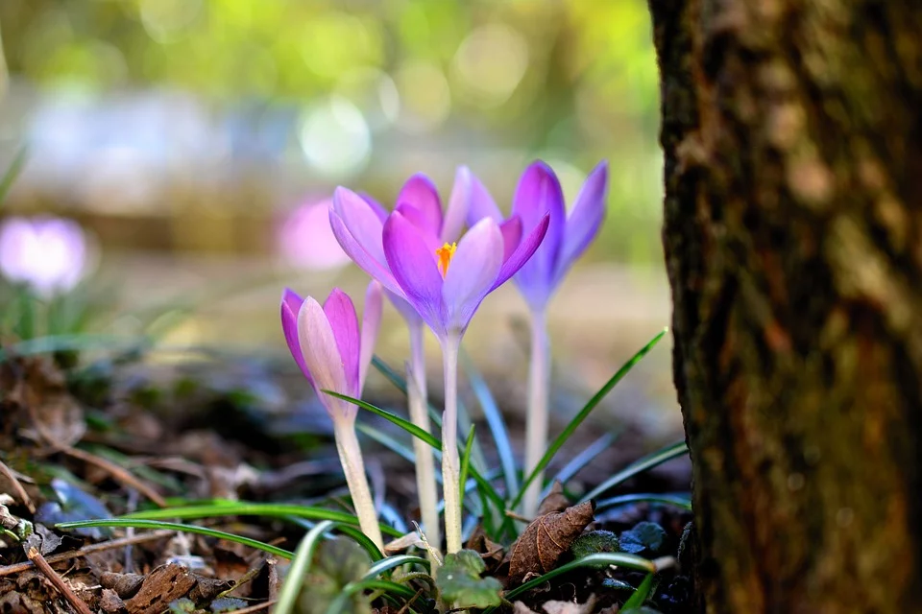
Es ist Frühling und die Natur erwacht…
alle Fotos ©pixabay

Slide 4
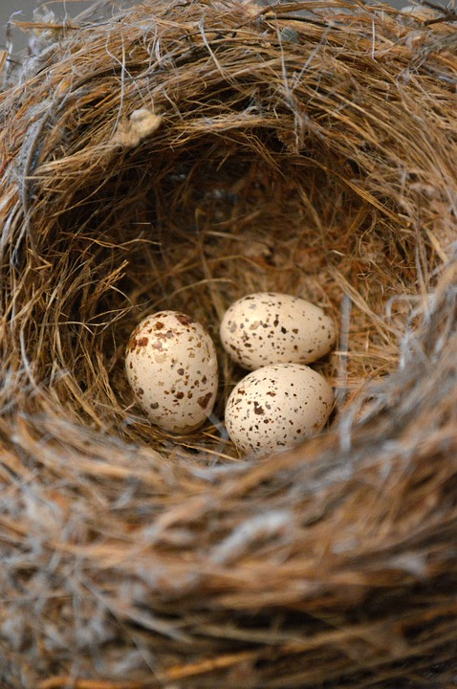
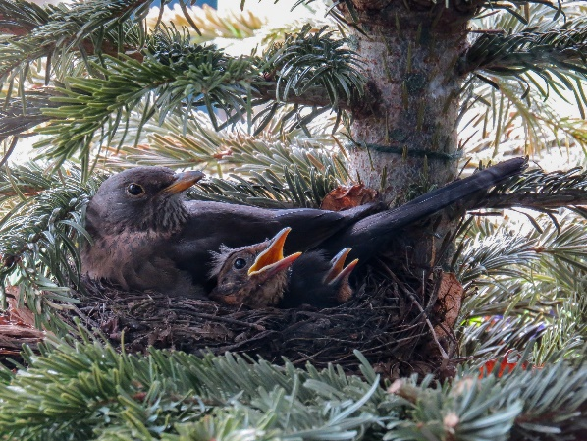
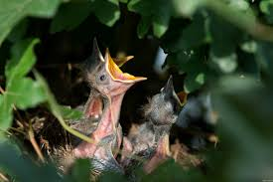
Es ist Vogelbrutzeit – neues Leben wächst im Nest…

Slide 5
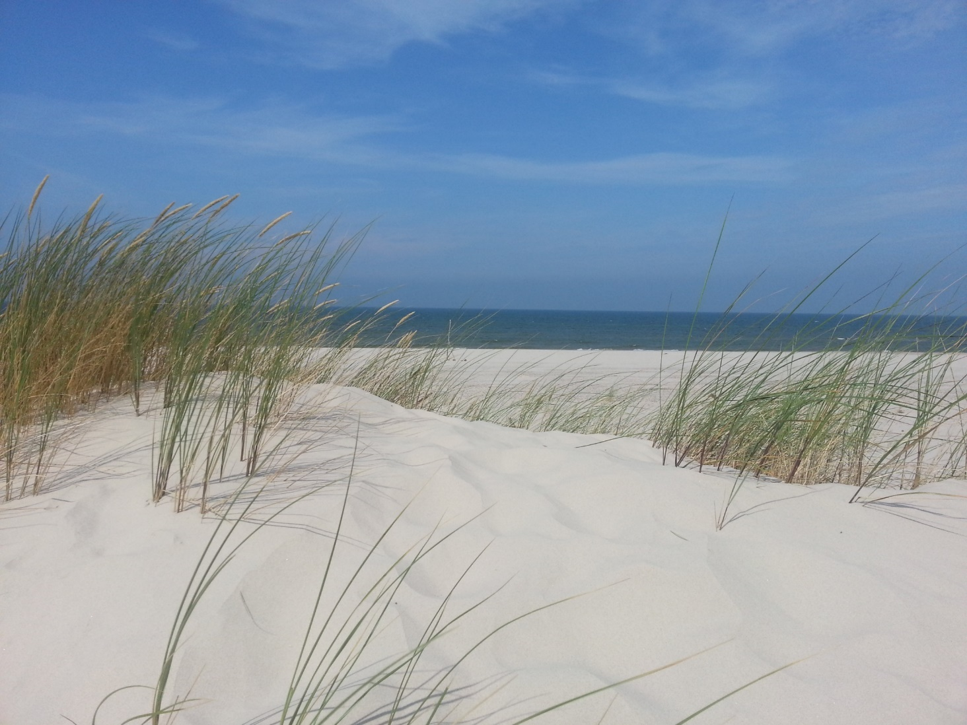
Erinnerungen an einen schönen Urlaubstag …
Foto © privat

Slide 6
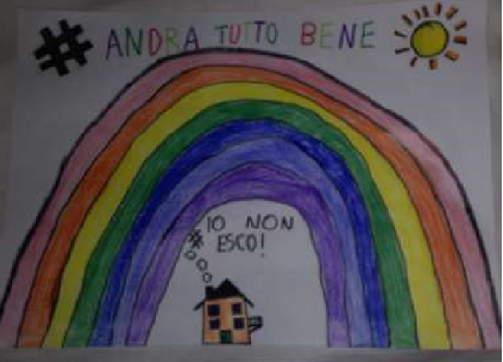
Kinder malen Regenbogenbilder und hängen sie ins Fenster
Die Idee kommt aus Italien:
Die Kinder in Italien haben dieses Regenbogenbild gemalt, um zu zeigen, wie wichtig es ist, dass wir im Moment zu Hause bleiben, damit nicht noch mehr Menschen krank werden:
„Io non esco!“ heißt übersetzt
„Ich bleibe Zuhause!“. Der Regenbogen und die Sonne sollen auch Mut machen: „Andra tutto bene“ heißt übersetzt „Alles wird gut“.
Ich finde die Idee der italienischen Kinder sehr schön. Schnappt euch Buntstifte, malt selber ein Regenbogenbild und hängt es an eure Fenster, damit alle Menschen sehen können: Wir halten zusammen und sind füreinander da!
Foto © privat

Slide 7
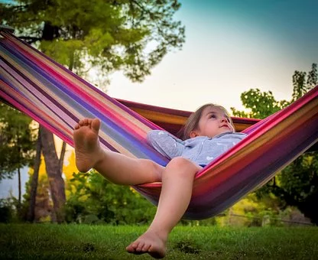
In der Hängematte schaukeln und die warmen Sonnenstrahlen genießen…

Slide 8
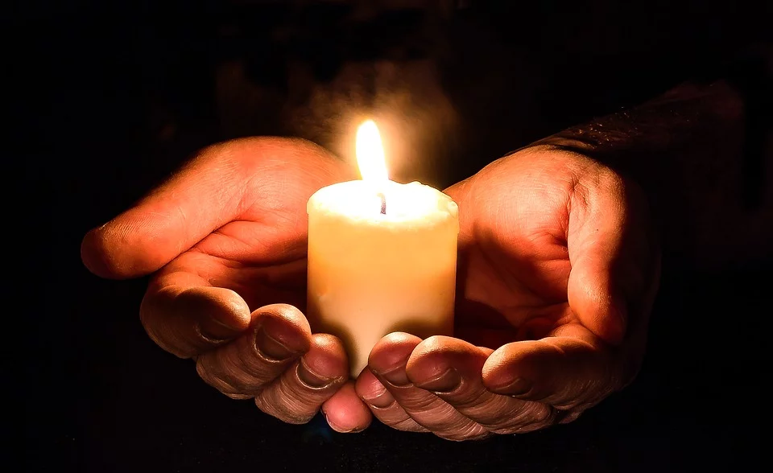
Menschen beten füreinander…..
Gott,
du verbindest uns Menschen.
In Angst und Unsicherheit
kommen wir uns in Gedanken nah.
Plötzlich sind wir Nächste,
die wir es gestern noch nicht waren.
Wir teilen Fragen und Sorgen.
Die einen mögen bewahrt bleiben.
Andere werden um ihr Leben kämpfen.
In den kommenden Wochen und heute schon.
Wir bitten für alle Kranken und die es noch werden.
Für alle, die Angst haben,
dass der Virus sie erreicht.
Für alle Ärzte, Ärztinnen und Pflegende,
für alle, die sich darum kümmern,
dass das Leben für uns weitergeht.
Für die, die in diesen Tagen
um ihre Existenz bangen.
Wir bitten dich, dass Du uns alle bewahrst
in diesen schweren Zeiten.
Du verbindest uns Menschen,
Gott, unser Vater und unsere Mutter.
Amen.
Foto©pixabay
Gebet von Pfr. Lars Hillebold (EKKW) gekürzt und verändert von V. Linhard, Religionspädagoge

Slide 9
Du
kennst bestimmt auch Mutmachmom !

